Slide 1
R·四年级上册
二
角的度量

Slide 2
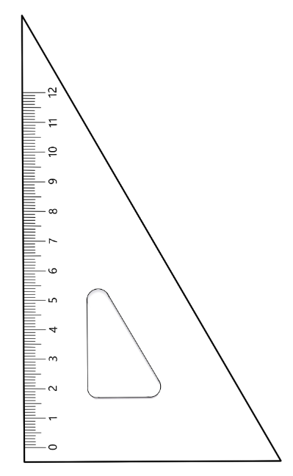

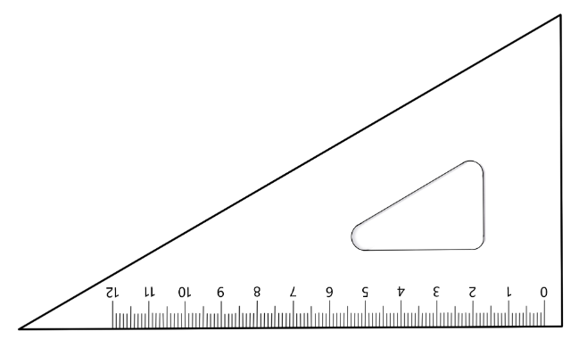
一、借助问题，统一认知
下面两个角哪个大？
大多少？
要知道大多少就得准确测量。
1
2
要准确测量一个角的大小，应该用一个合适的角作单位来量。

Slide 3
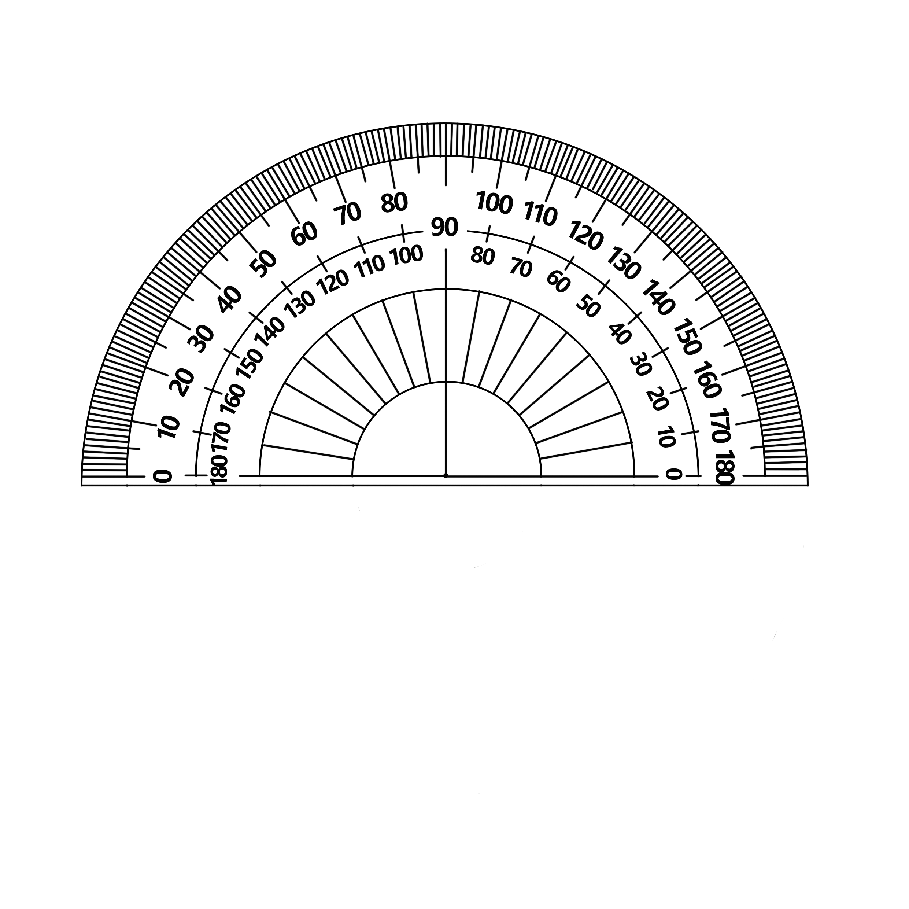


二、探索交流，解决问题
◆人们将圆平均分成360份，
◆将其中1份所对的角作为度量角的单位，它的大小就是1度，记作1°。
易错点：“°”写在数的右上角，不要与“0”和“。”混淆。
1°
每1份所对的角的大小就是1°。
量角器是把半圆分成180等份制成的。
根据这一原理，人们制作了度量角的工具——量角器。

Slide 4
外圈读数
（顺时针）
内圈读数
（逆时针）
中心
0°刻度线

Slide 5

怎样用量角器量出教科书第 29 页∠1 的度数？
量角的步骤：
1.找方法
把角放量角器里面；
（1）
2.点重合
顶点
把量角器的中心与角的_____重合；
（2）
3.边重合
（3）
0°刻度线与角的一边____；
1
重合
4.读度数
从零刻度线开始数，角的另一条边所对的量角器上的刻度，就是这个角的度数。
（4）
∠1=30°

Slide 6
用同样的方法量出教科书第 29 页∠ 2的度数。
量角的步骤：
1.找方法
把角放量角器里面；
2.点重合
顶点
把量角器的中心与角的_____重合；
3.边重合
0°刻度线与角的一边____；
2
重合
4.读度数
从________开始数，角的另一条边所对的量角器上的刻度，就是这个角的度数。
零刻度线
∠2=75°
①点点重合 ②线边重合 ③读准刻度

Slide 7
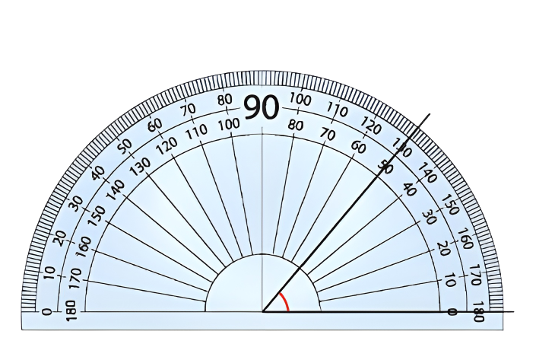
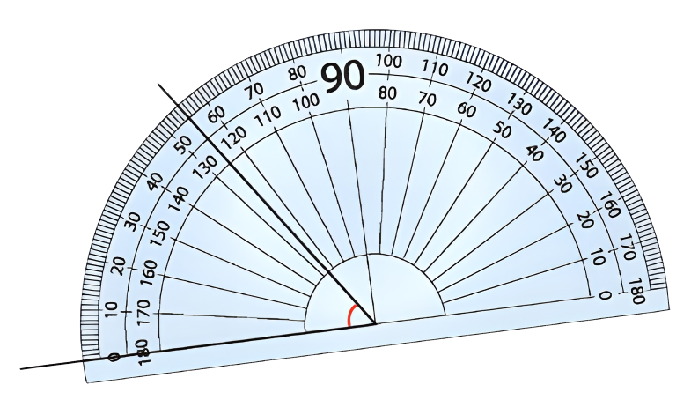

三、巩固练习，内化提高
[选自教材P31页 做一做 第1题]
1.看量角器上的刻度，填出每个角的度数。
50°
55°
（ ）
（ ）
易错点：用量角器量角时要分清内圈刻度和外圈刻度，角的起始边与哪一圈的0°刻度线重合，读数时就读那一圈的数。
两次读度数，零刻度线位置相同吗?
读法有什么不同呢？

Slide 8
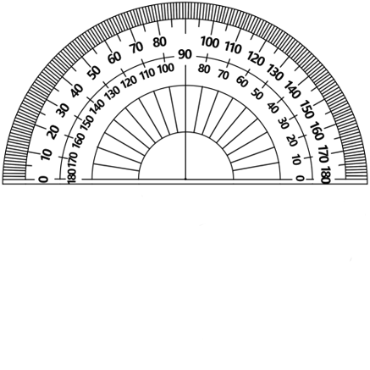
2.量出下面两个角的度数，并比较它们的大小。
[选自教材P31页 做一做 第2题]
45°
45°
你发现了什么？
角的大小只和度数有关，和边的长短无关。

Slide 9
3.量出下面各个角的度数。
[选自教材P32页 做一做 第3题]
20°
90°
?
120°

Slide 10



四、课堂小结，畅谈收获
通过本节课的学习，你有什么收获？

Slide 11
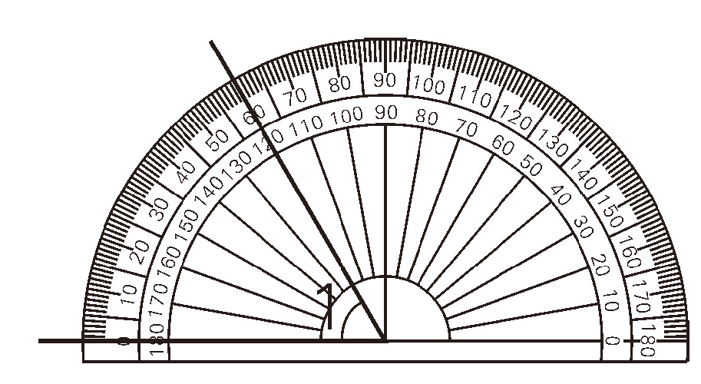
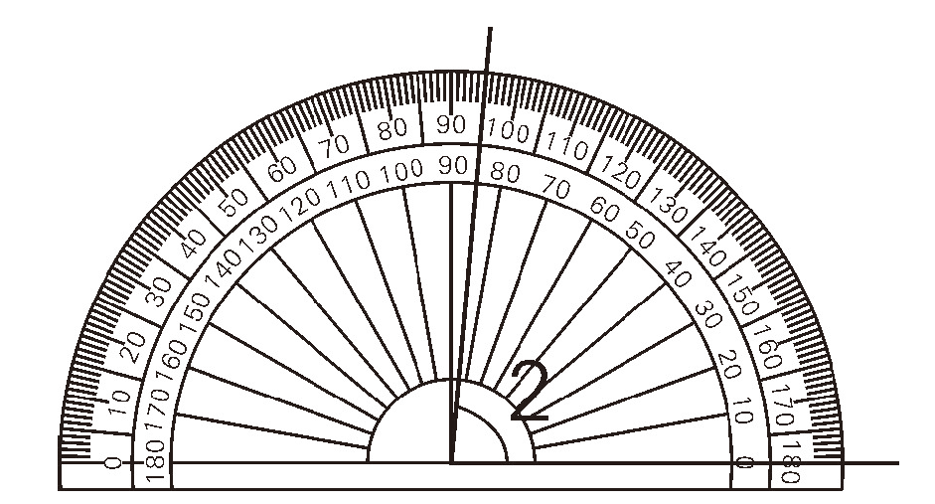
五、巩固练习
[选自《状元作业本》 ]
1.看量角器上的刻度,填出每个角的度数。
∠1=（ ）
∠2=（ ）
60°
85°

